Slide 1
Hiring-Assistant Problem
Tugas IF5020 Algoritma dan Pemrograman A
Muhammad Anwari Leksono
23520050

Slide 2
Algoritma Hiring-Assistant
procedure Hiring-Assistant(n: jumlah kandidat asisten)
best ← 0
for i = 0 to n
Interview(calon ke-i)
if calon ke-i lebih baik daripada kandidat ke-best
best ← i
Hire(i)

Slide 3
Analisis pada Algoritma
Kompleksitas algoritma ini bergantung pada jumlah calon / kandidat dan bagaimana urutan kualitas kandidat yang datang.
Jika proses interview dan hiring kandidat memiliki biaya (cost_{interview} dan cost_{hiring}) maka jumlah ini ditentukan oleh kandidat dan urutan kualitas kandidat yang datang.
Jika jumlah kandidat adalah n, maka jumlah biaya interview adalah cost_{interview}.n
Jika kandidat terbaik ada pada urutan m maka jumlah biaya hiring adalah cost_{hiring}.m. Kasus terburuk terjadi Ketika m = n atau kandidat terbaik ada pada urutan terakhir.
Oleh karena itu, perlu diukur berapa cost rata-rata dari algoritma ini.

Slide 4
Cara Analisis
Indicator Random Variables
Randomized algorithm → mengacak urutan kandidat yang akan diinterview sehingga mengurangi peluang kandidat terbaik ada pada urutan terakhir

Slide 5
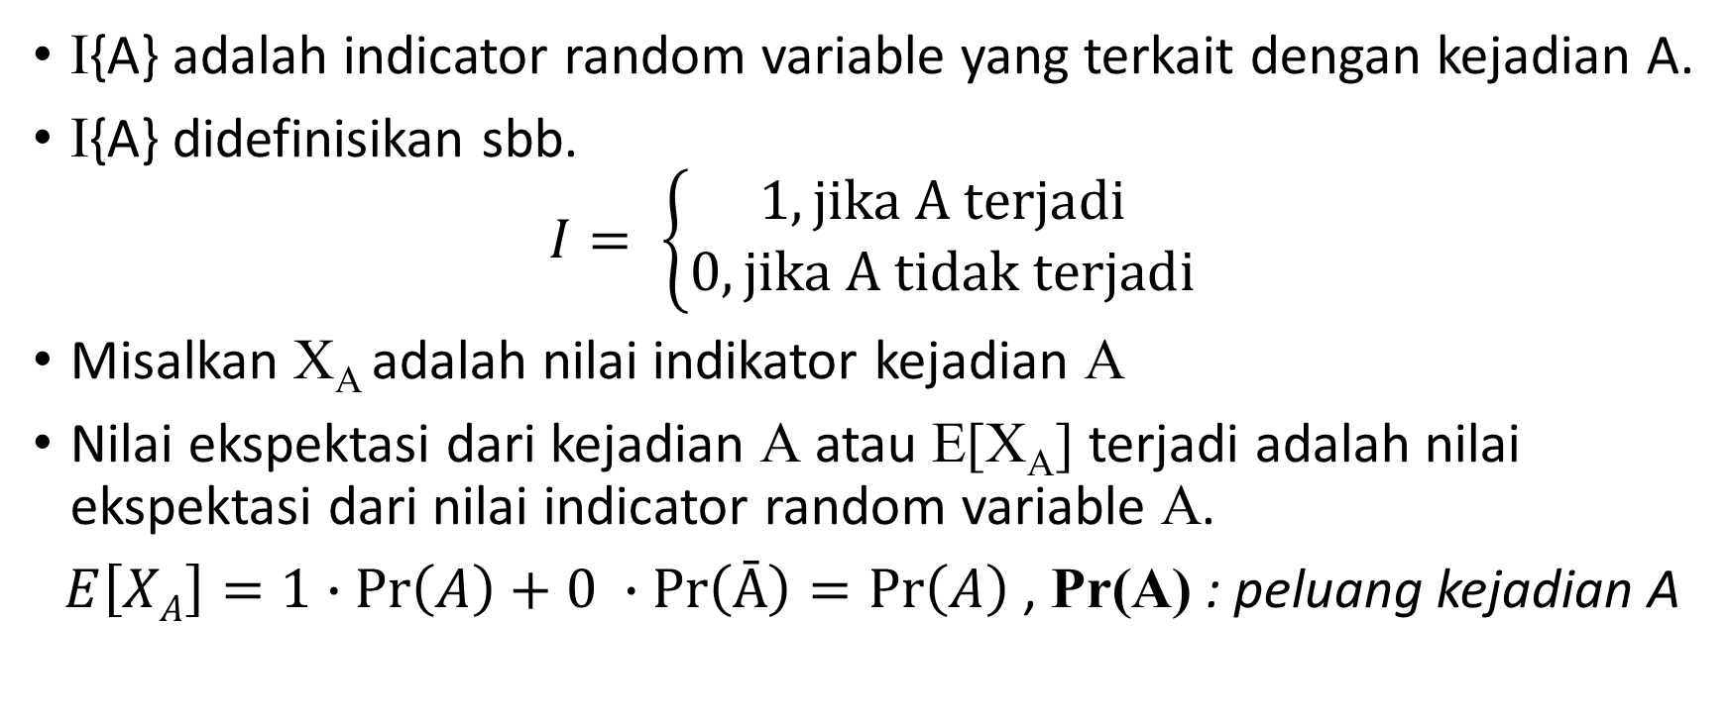
Indicator Random Variables
I{A} adalah indicator random variable yang terkait dengan kejadian A.
I{A} didefinisikan sbb.
$$I= \left\{\begin{aligned}1, jika A terjadi \\ 0, jika A tidak terjadi\end{aligned}\right.$$
Misalkan X_{A} adalah nilai indikator kejadian A
Nilai ekspektasi dari kejadian A atau E[X_{A}] terjadi adalah nilai ekspektasi dari nilai indicator random variable A.
$E\left[XA\right]=1∙\operatorname{Pr}\left(A\right)+0 ∙\operatorname{Pr}\left(Ā\right)=\operatorname{Pr}\left(A\right)$ , Pr(A) : peluang kejadian A

Slide 6
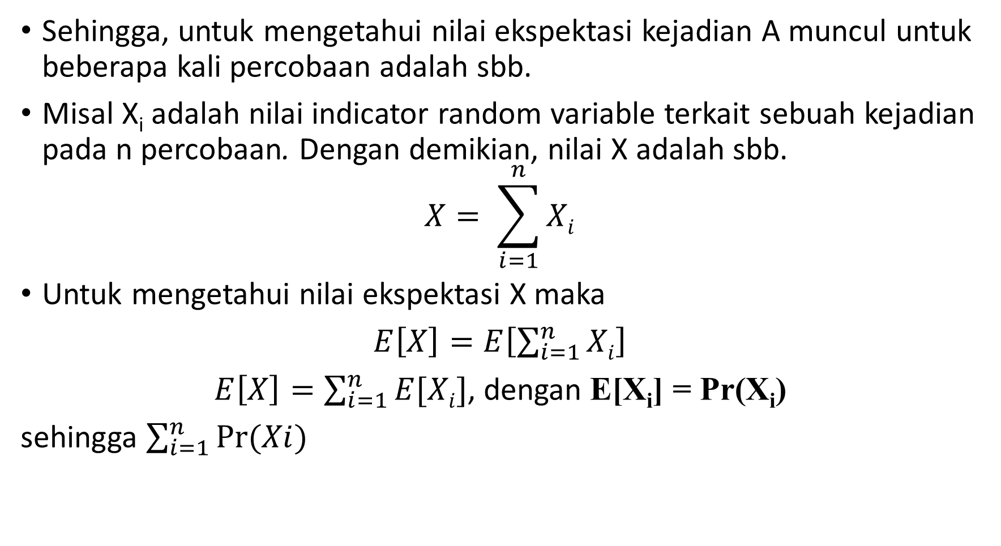
Sehingga, untuk mengetahui nilai ekspektasi kejadian A muncul untuk beberapa kali percobaan adalah sbb.
Misal X_{i} adalah nilai indicator random variable terkait sebuah kejadian pada n percobaan. Dengan demikian, nilai X adalah sbb.
$$X= \sum_{i=1}^{n}{Xi}$$
Untuk mengetahui nilai ekspektasi X maka
$E\left[X\right]=E\left[\sum_{i=1}^{n}{Xi}\right]$
$E\left[X\right]=\sum_{i=1}^{n}{E[Xi}]$, dengan E[X_{i}] = Pr(X_{i})
sehingga $\sum_{i=1}^{n}{Pr⁡(Xi)}$

Slide 7
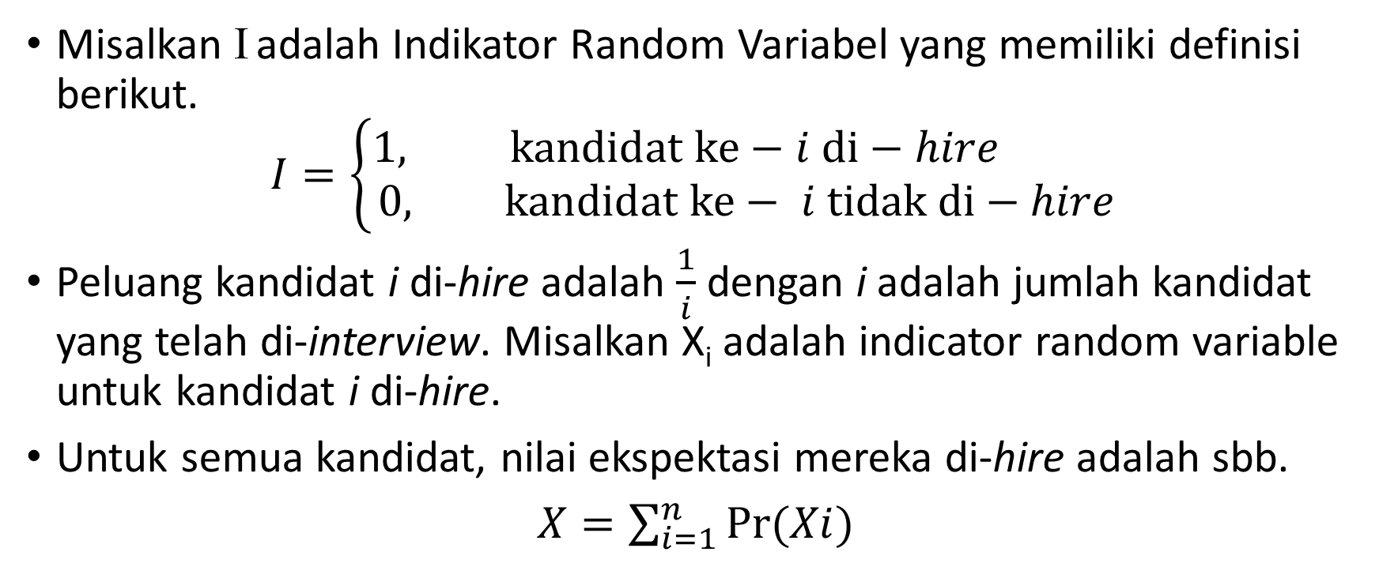
Indicator Random Variables pada Hiring-Assistant
Misalkan I adalah Indikator Random Variabel yang memiliki definisi berikut.
$$I=\left\{\begin{aligned}1, kandidat ke−i di−hire \\ &0, kandidat ke− i tidak di−hire\end{aligned}\right.$$
Peluang kandidat i di-hire adalah $\frac{1}{i}$ dengan i adalah jumlah kandidat yang telah di-interview. Misalkan X_{i} adalah indicator random variable untuk kandidat i di-hire.
Untuk semua kandidat, nilai ekspektasi mereka di-hire adalah sbb.
$X=\sum_{i=1}^{n}{Pr⁡(Xi)}$

Slide 8
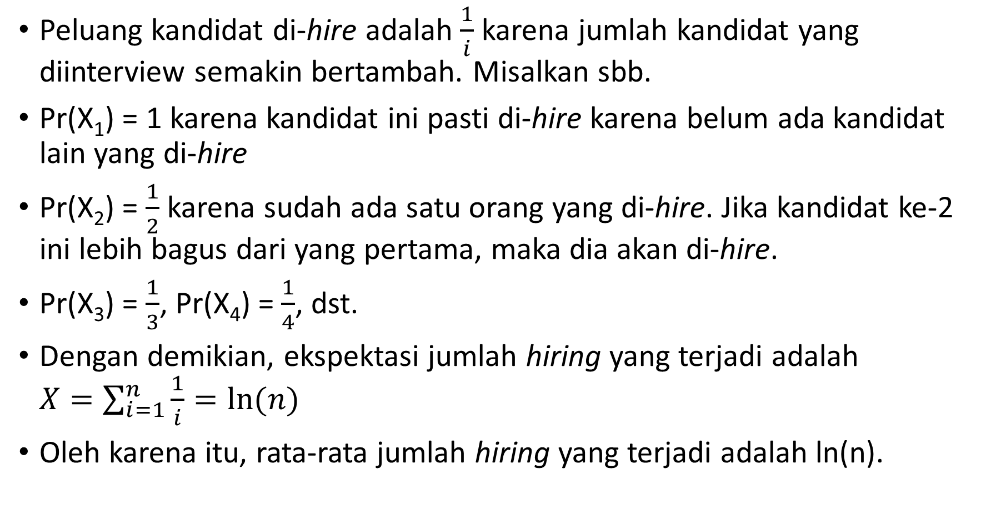
Peluang kandidat di-hire adalah $\frac{1}{i}$ karena jumlah kandidat yang diinterview semakin bertambah. Misalkan sbb.
Pr(X₁) = 1 karena kandidat ini pasti di-hire karena belum ada kandidat lain yang di-hire
Pr(X₂) = $\frac{1}{2}$ karena sudah ada satu orang yang di-hire. Jika kandidat ke-2 ini lebih bagus dari yang pertama, maka dia akan di-hire.
Pr(X₃) = $\frac{1}{3}$, Pr(X₄) = $\frac{1}{4}$, dst.
Dengan demikian, ekspektasi jumlah hiring yang terjadi adalah $X=\sum_{i=1}^{n}{\frac{1}{i}}=ln⁡(n)$
Oleh karena itu, rata-rata jumlah hiring yang terjadi adalah ln(n).

Slide 9

Proses interview terjadi tanpa terkecuali sehingga paling sedikit proses interview dilakukan 1 kali untuk n = 1.
Sehingga untuk kasus rata-rata, cost interview dan hiring adalah $\ln\left(n\right)+O(1)$

Slide 10
Randomized Algorithm
procedure Hiring-Assistant(n: jumlah kandidat asisten)
Permute(n) // Antrian diacak dan diurutkan ulang
best ← 0
for i = 0 to n
Interview(calon ke-i)
if calon ke-i lebih baik daripada kandidat ke-best
best ← i
Hire(i)

Slide 11
Ide dari randomized algorithm adalah pengacakan pada antrian kandidat.
Algoritma pengacakan antrian harus memastikan bahwa hasil acak antrian merupakan salah satu permutasi antrian yang mungkin dari kumpulan permutasi yang mungkin.
Algoritma pengacakan antrian juga harus memastikan bahwa setiap kemungkinan permutasi dapat terjadi.

Slide 12
Permute-By-Sorting
n = A.length
let P[1..n] be a new array
for i = 1 to n
P[i] = Random(i, n³)
sort A using P as sorting keys

Slide 13
Permute-by-Sorting
Antrian interview diacak dan diurutkan berdasarkan prioritas. Misalkan, dalam bentuk value pair <prioritas kandidat, urutan kandidat>, antrian n = 5 dapat diacak sebagai berikut.
Sebelum diacak: <1, 1>, <2, 2>, <3, 3>, <4, 4>, <5, 5> Setelah diacak: <1, 3>, <2, 5>, <3, 4>, <4, 1>, <5, 2>
Jika kandidat terbaik ada pada urutan terakhir (n = 5), proses hiring hanya cukup terjadi dua kali.
Cost_{hiring} dapat memiliki peluang untuk berkurang. Akan tetapi prosedur Permute dan pengurutan ulang memiliki cost tersendiri.

Slide 14
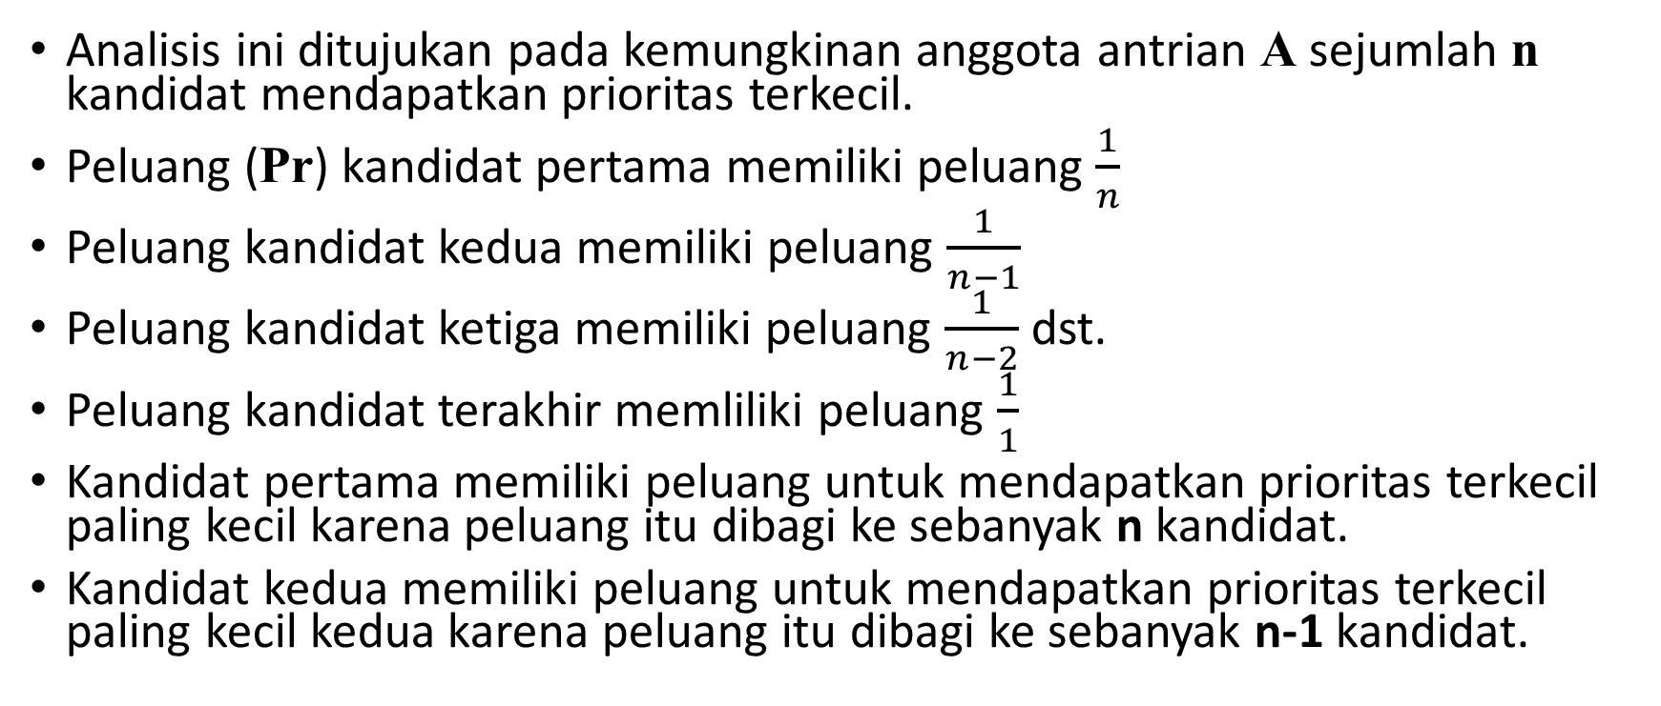
Analisis Probabilitas pada Permute-By-Sorting
Analisis ini ditujukan pada kemungkinan anggota antrian A sejumlah n kandidat mendapatkan prioritas terkecil.
Peluang (Pr) kandidat pertama memiliki peluang $\frac{1}{n}$
Peluang kandidat kedua memiliki peluang $\frac{1}{n−1}$
Peluang kandidat ketiga memiliki peluang $\frac{1}{n−2}$ dst.
Peluang kandidat terakhir memliliki peluang $\frac{1}{1}$
Kandidat pertama memiliki peluang untuk mendapatkan prioritas terkecil paling kecil karena peluang itu dibagi ke sebanyak n kandidat.
Kandidat kedua memiliki peluang untuk mendapatkan prioritas terkecil paling kecil kedua karena peluang itu dibagi ke sebanyak n-1 kandidat.

Slide 15
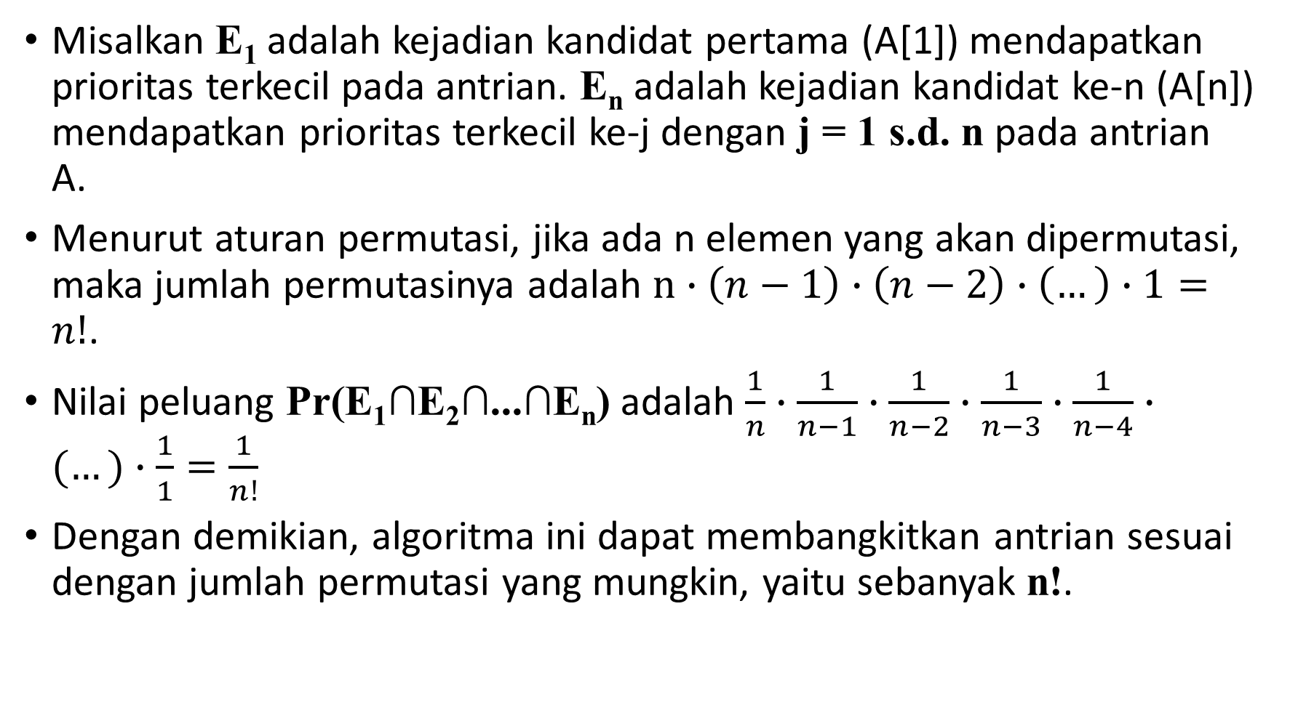
Misalkan E₁ adalah kejadian kandidat pertama (A[1]) mendapatkan prioritas terkecil pada antrian. E_{n} adalah kejadian kandidat ke-n (A[n]) mendapatkan prioritas terkecil ke-j dengan j = 1 s.d. n pada antrian A.
Menurut aturan permutasi, jika ada n elemen yang akan dipermutasi, maka jumlah permutasinya adalah $n∙\left(n−1\right)∙\left(n−2\right)∙\left(…\right)∙1=n!$.
Nilai peluang Pr(E₁∩E₂∩...∩E_{n}) adalah $\frac{1}{n}∙\frac{1}{n−1}∙\frac{1}{n−2}∙\frac{1}{n−3}∙\frac{1}{n−4}∙(…)∙\frac{1}{1}=\frac{1}{n!}$
Dengan demikian, algoritma ini dapat membangkitkan antrian sesuai dengan jumlah permutasi yang mungkin, yaitu sebanyak n!.

Slide 16
Randomize-In-Place
n = A.length
for i = 1 to n
Swap(A[i], A[Random(i, n)]

Slide 17
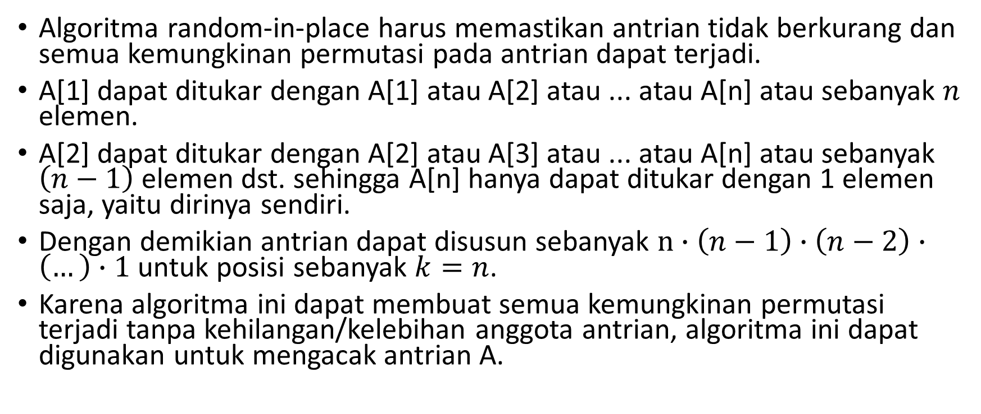
Analisis pada Randomize-In-Place
Algoritma random-in-place harus memastikan antrian tidak berkurang dan semua kemungkinan permutasi pada antrian dapat terjadi.
A[1] dapat ditukar dengan A[1] atau A[2] atau ... atau A[n] atau sebanyak $n$ elemen.
A[2] dapat ditukar dengan A[2] atau A[3] atau ... atau A[n] atau sebanyak $\left(n−1\right)$elemen dst. sehingga A[n] hanya dapat ditukar dengan 1 elemen saja, yaitu dirinya sendiri.
Dengan demikian antrian dapat disusun sebanyak $n∙\left(n−1\right)∙\left(n−2\right)∙\left(…\right)∙1$ untuk posisi sebanyak $k=n$.
Karena algoritma ini dapat membuat semua kemungkinan permutasi terjadi tanpa kehilangan/kelebihan anggota antrian, algoritma ini dapat digunakan untuk mengacak antrian A.

Slide 18
Exercise: Permute-Without-Identity
n = A.length
for i = 1 to (n-1)
Swap(A[i], A[Random(i+1, n)])

Slide 19
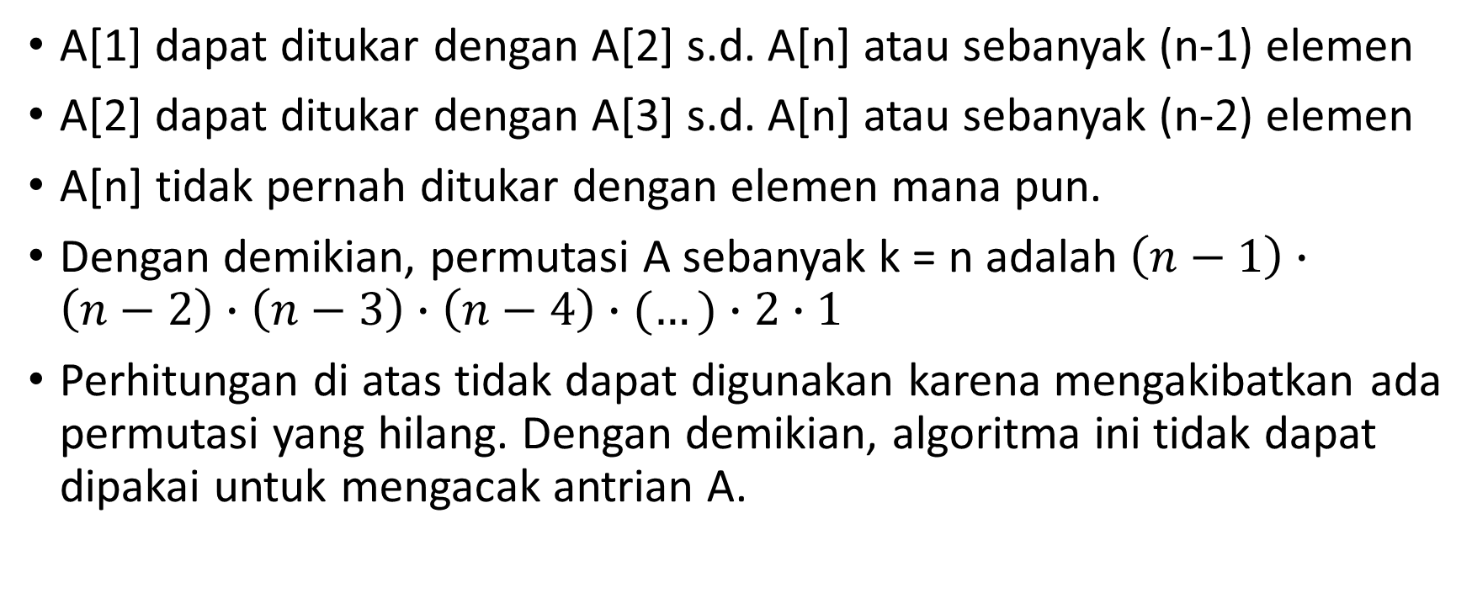
Analisis pada Permute-Without-Identity
A[1] dapat ditukar dengan A[2] s.d. A[n] atau sebanyak (n-1) elemen
A[2] dapat ditukar dengan A[3] s.d. A[n] atau sebanyak (n-2) elemen
A[n] tidak pernah ditukar dengan elemen mana pun.
Dengan demikian, permutasi A sebanyak k = n adalah $\left(n−1\right)∙\left(n−2\right)∙\left(n−3\right)∙\left(n−4\right)∙(…)∙2∙1$
Perhitungan di atas tidak dapat digunakan karena mengakibatkan ada permutasi yang hilang. Dengan demikian, algoritma ini tidak dapat dipakai untuk mengacak antrian A.

Slide 20
Exercise: Permute-With-All
n = A.length
for i = 1 to n
Swap(A[i], A[Random(1, n)])

Slide 21
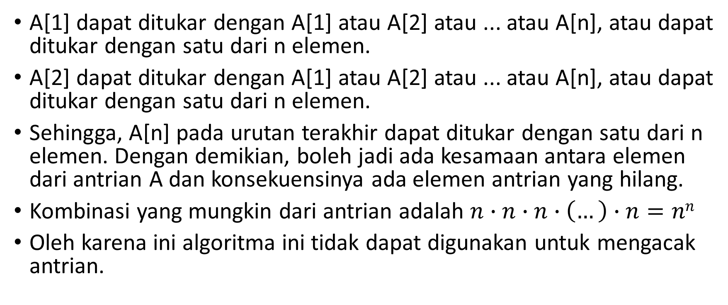
Analisis pada Permute-With-All
A[1] dapat ditukar dengan A[1] atau A[2] atau ... atau A[n], atau dapat ditukar dengan satu dari n elemen.
A[2] dapat ditukar dengan A[1] atau A[2] atau ... atau A[n], atau dapat ditukar dengan satu dari n elemen.
Sehingga, A[n] pada urutan terakhir dapat ditukar dengan satu dari n elemen. Dengan demikian, boleh jadi ada kesamaan antara elemen dari antrian A dan konsekuensinya ada elemen antrian yang hilang.
Kombinasi yang mungkin dari antrian adalah $n∙n∙n∙\left(…\right)∙n=nn$
Oleh karena ini algoritma ini tidak dapat digunakan untuk mengacak antrian.

